Slide 1
SopKy a Zemetrasenie
Liana Hanigovská, Levočská 11, 052 01 Spišská Nová Ves

Slide 2
OBsah
Sopky
Ako vyzerá sopka?
Sopky na Slovensku
Typy sopiek
Sopka Krakatoa
Sopečný ostrov Island
Zemetrasenie

Slide 3
Sopky
sú miesta, kde sa na zemský povrch dostáva horúca roztavená hmota – magma
magma obsahuje plyny, preto je ľahšia ako jej okolie a stúpa hore, keď nájde v zemskej kôre dutinu, vyplní ju a vytvorí magmatický kozub
magma si v pokoji „buble“ pod zemou, ak si nájde cestu, ktorou prerazí na povrch, stlačený plyn v horúcej magme spôsobí sopečný výbuch, pri ktorom vznikne sopka

Slide 4
AKO VYZERá SOPKA?
magma preniká z hĺbky niekoľko 10 až 100 km a jej teplota je 600 až 1200 stupňov C
na zemský povrch sa vylieva ako láva, ochladzuje sa a tuhne
zloženie a teplota magmy rozhodujú o tom, ako bude sopka vyzerať, či bude láva pokojne vytekať alebo bude sopka vybuchovať
magma sa na zemský povrch dostáva sopečným komínom
vrchol sopky tvorí sopečný kráter

Slide 5
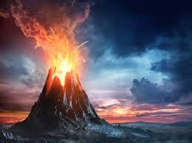
jeho rozšírením po silnom výbuchu vzniká kaldera
produktom sopky sú okrem vytekajúcej lávy aj popol, prach, väčšie sopečné bomby a plyny
Výbuch sopky

Slide 6
Sopky na Slovensku
ani slovenská krajina počas svojho vývoja nezostala bez sopečnej činnosti
príkladom veľkých sopiek sú Štiavnická sopka, najväčšia sopka v Európe pred 15 miliónmi rokov, Poľana, či Vihorlat
najmladšia sopka na Slovensku je Putikov vrch pri meste Nová Baňa
jej vek odhadujú vedci na 100 tisíc rokov

Slide 7
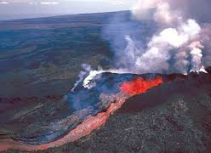
Typy SopieK
Mauna Loa – lavová sopka (Havaj)

Slide 8
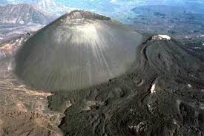
Paricutin – sopka z popola a prachu (Mexiko)

Slide 9
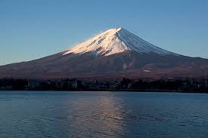
Fudži - sopka z lávy a iných produktov (Japonsko)

Slide 10
Sopka Krakatoa
výbuch sopky Krakatoa v roku 1883
sopka pred katastrofou spôsobovala rôzne silné zemetrasenia a výbuchy
posledný výbuch bol taký silný, že pôvodný sopečný ostrov zanikol
nad sopkou vyrástol niekoľko desiatok kilometrov vysoký mrak popola a 30 metrov vysoké vlny cunami spustošili okolité pobrežné oblasti
Výbuch bolo počuť až v Austrálii a na ostrove Maurícius

Slide 11
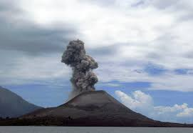
sopečný výbuch a vlny cunami spôsobili smrť viac ako 36 000 ľudí
sopka vznikla na mieste, kde sa približujú k sebe oceánska a pevninská litosferická doska

Slide 12
Sopečný ostrov island
vznikol na miestach, kde sa dve oceánske litosférické dosky od seba vzďaľujú a zemská kôra praská
v mieste pukliny stúpa zvnútra Zeme magma
láva na povrchu tuhne a vytvára oceánske chrbáty, ktoré rozšírujú dno oceána
nahromadené horniny sa môžu dostať až nad hladinu mora a vznikajú sopečné ostrovy

Slide 13
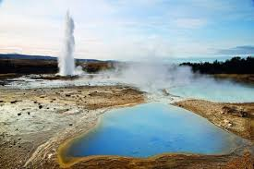
Gejzír chŕliaci horúcu vodu (Island)

Slide 14
Zemetrasenie
sopečná činnosť býva veľmi často spojená so zemetrasením
zemetrasenie môže vznikať aj vtedy, ak sa litosferické dosky kĺžu popri sebe
pri trení sa v zemskej kôre nahromadí obrovské množstvo energie, ktorá sa náhle uvoľní v podobe zemetrasenia
miesto pod zemských povrchom, v ktorom vzniká zemetrasenie sa nazýva epicentrum
sila zemetrasenia sa zisťuje podľa účinkov na ľudí predmety a prírodu v okolí

Slide 15
Zoznam použitej Literatúry
Geografia pre 5. ročník základných škôl
Wikipédia

Slide 16
Ďakujem za pozornosť

